Slide 1
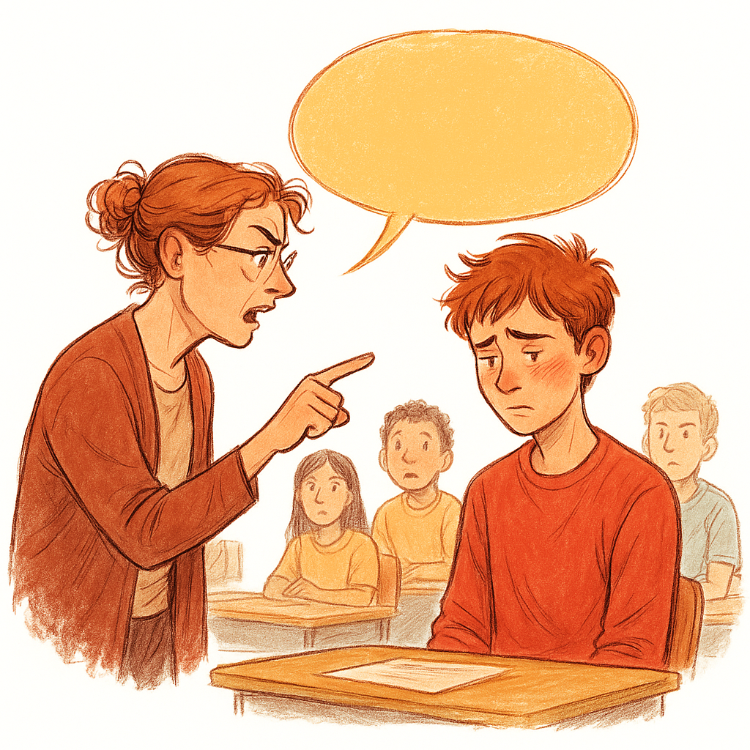
Խումբ 1.
«Քննադատական հետադարձ կապը»
Դուք ճիշտ եք, ինձ մոտ լավ չի ստացվել։
Իրավիճակ; Ուսուցիչը ամբողջ դասարանի առջև քննադատում է Արշակի անհատական աշխատանքը նախագծի շուրջ, որտեղ նա ներկայացրել էր հենց իր տեսակետը պատմության մեկ դրվագի վերաբերյալ։ Արշակը վիրավորվում է ու ամաչում, ախր ամբողջ դասարանը հիմա կծիծաղի իր վրա։
Հաղորդակցման պասիվ ոճ; Արշակը լռում է՝ մտածելով, որ ավելի լավ է մյուս անգամ այլևս իր մտքերը չարտահայտի։
Դու-արտահայտություն; «Դուք ճիշտ եք, ինձ մոտ լավ չի ստացվել»։

Slide 2
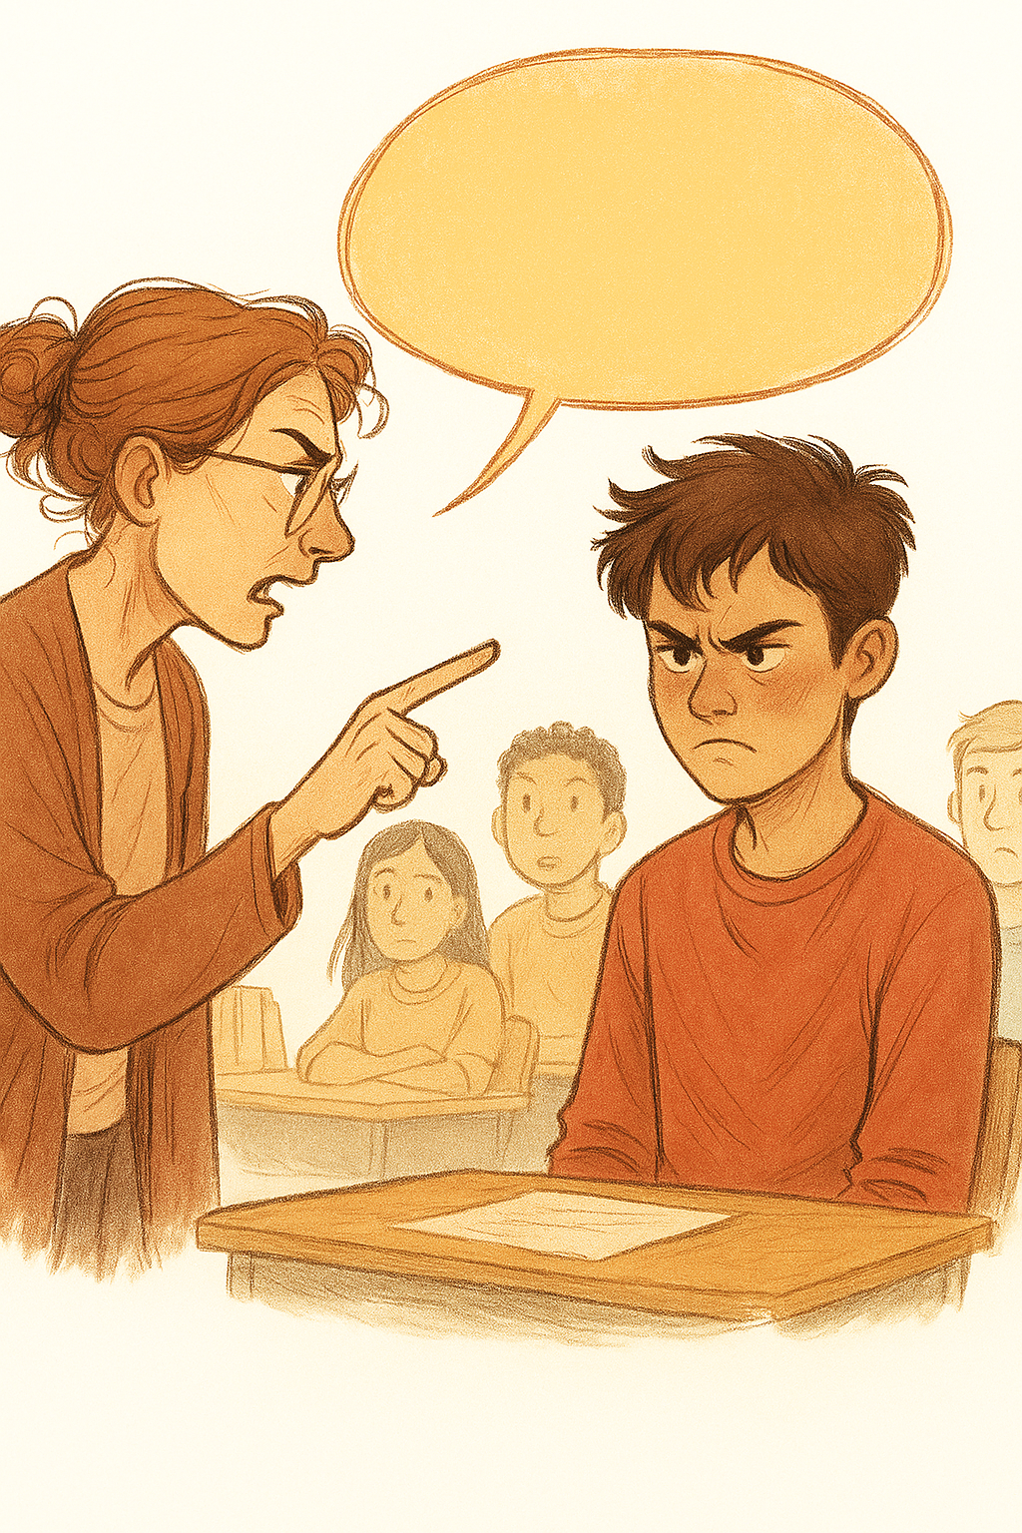
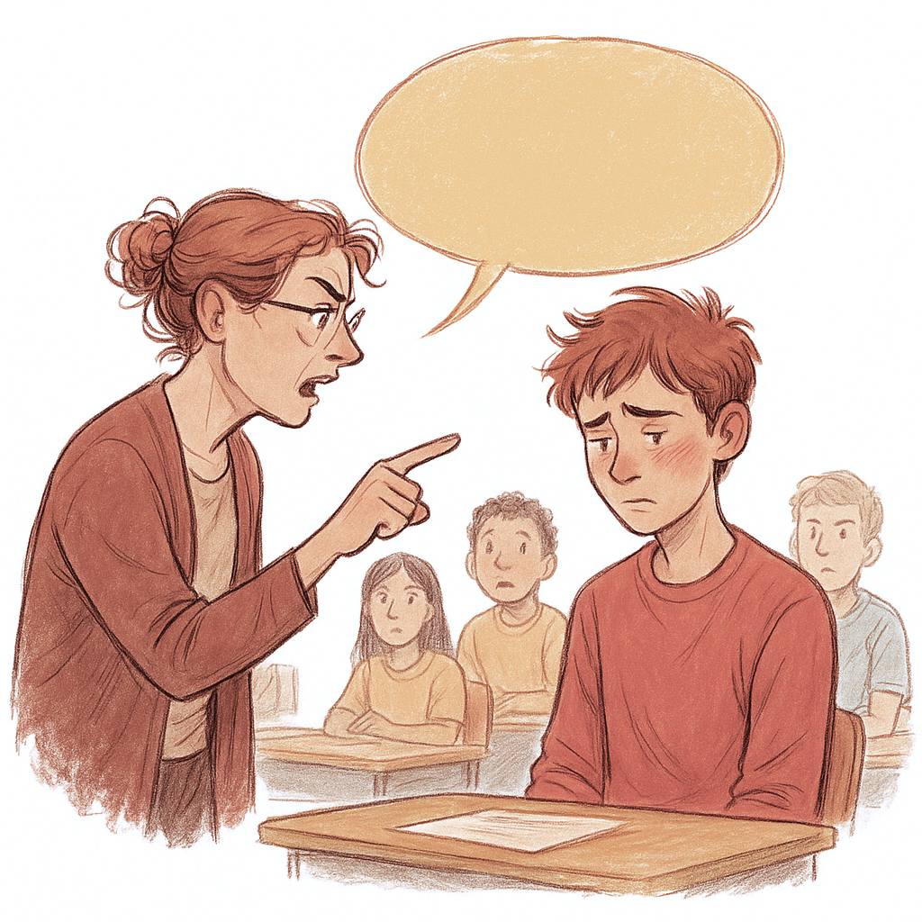
Խումբ 1.
«Քննադատական հետադարձ կապը»
Դուք տրամադրված եք իմ դեմ, միշտ քննադատում եք իմ ասածները։
Իրավիճակ; Ուսուցիչը ամբողջ դասարանի առջև քննադատում է Արշակի անհատական աշխատանքը նախագծի շուրջ, որտեղ նա ներկայացրել էր հենց իր տեսակետը պատմության մեկ դրվագի վերաբերյալ։ Արշակը վիրավորվում է ու ամաչում, ախր ամբողջ դասարանը հիմա կծիծաղի իր վրա։
Հաղորդակցման ագրեսիվ ոճ; Արշակը խիստ վիրավորվելով՝ փորձում է պաշտպանել իր տեսակտը։
Դու- արտահայտություն; «Դուք տրամադրված եք իմ դեմ, միշտ քննադատում եք իմ ասածները»։

Slide 3
Խումբ 1.
«Քննադատական հետադարձ կապը»
Դուք ճիշտ եք, մյուս անգամ ավելի շատ ջանք կթափեմ, որ ձեզ գոհացնեմ։
Իրավիճակ; Ուսուցիչը ամբողջ դասարանի առջև քննադատում է Արշակի անհատական աշխատանքը նախագծի շուրջ, որտեղ նա ներկայացրել էր հենց իր տեսակետը պատմության մեկ դրվագի վերաբերյալ։ Արշակը վիրավորվում է ու ամաչում, ախր ամբողջ դասարանը հիմա կծիծաղի իր վրա։
Հաղորդակցման պասիվ-ագրեսիվ ոճ; Արշակը ներսում բարկանում ու վիրավորվում է, աչքերը պտտելով ասում՝
Դու- արտահայտություն; «Դուք ճիշտ եք, մյուս անգամ ավելի շատ ջանք կթափեմ, որ ձեզ գոհացնեմ»։

Slide 4
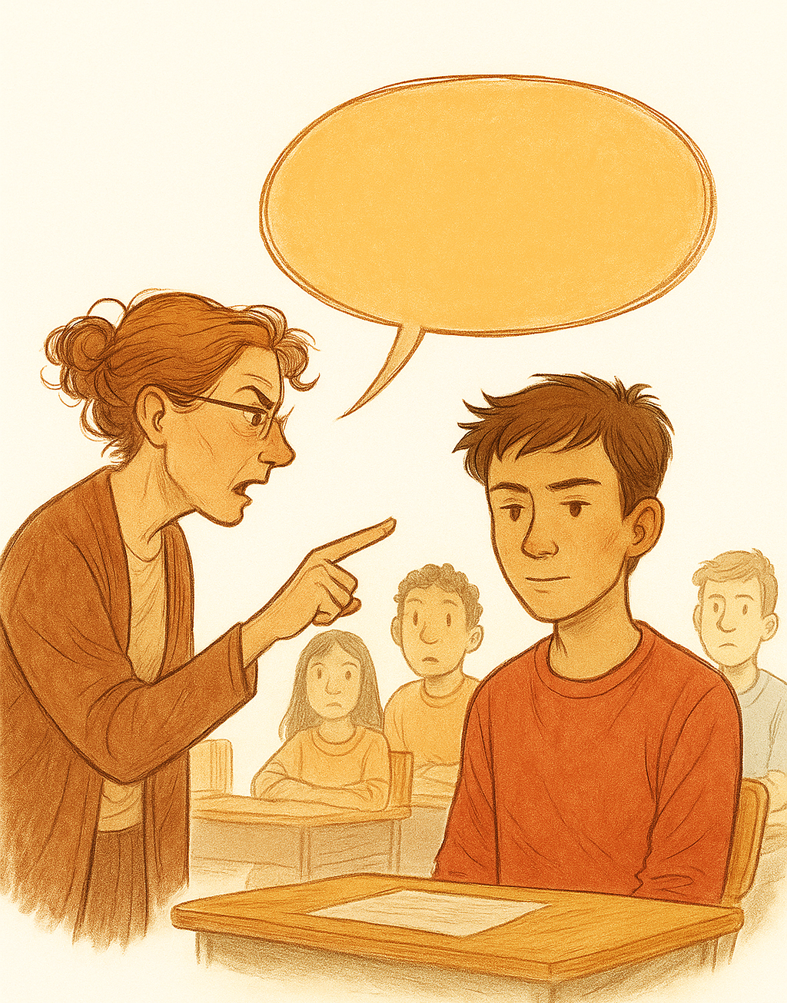
Խումբ 1.
«Քննադատական հետադարձ կապը»
Իրավիճակ; Ուսուցիչը ամբողջ դասարանի առջև քննադատում է Արշակի անհատական աշխատանքը նախագծի շուրջ, որտեղ նա ներկայացրել էր հենց իր տեսակետը պատմության մեկ դրվագի վերաբերյալ։ Արշակը վիրավորվում է ու ամաչում, ախր ամբողջ դասարանը հիմա կծիծաղի իր վրա։
Հաղորդակցման հաստատակամ ոճ; Արշակը թեև վիրավորվում է, փորձում է հստակ արտահայտել իր կարծիքը։
Ես- արտահայտություն; «...»։

Slide 5
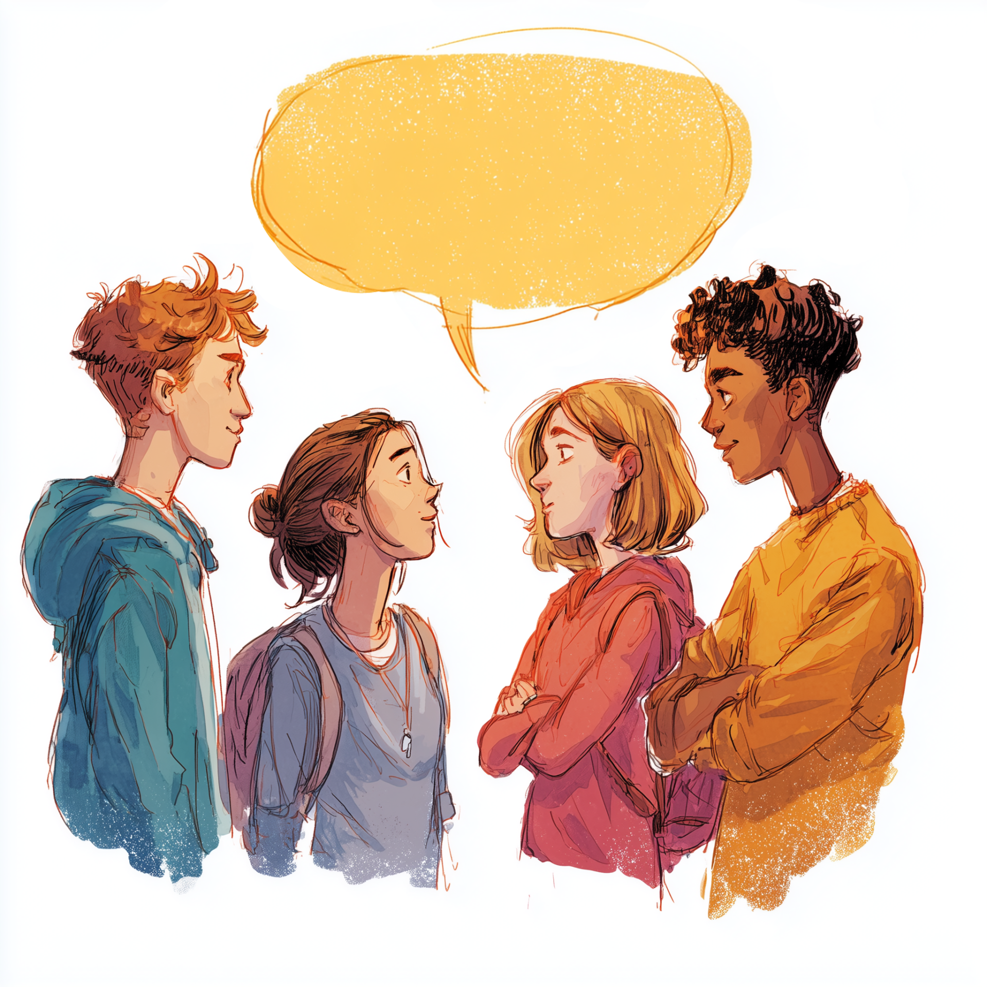
Խումբ 2.
«Դպրոցական նախագիծ»
Դուք երևի հիմա զբաղված եք ու չեք հասցնում ինձ օգնել, ես գրեթե ամեն ինչ արել եմ արդեն։
Իրավիճակ; 4 աշակերտներից բաղկացած խումբը աշխատում է դպրոցական նախագծի վրա, բայց ստացվել է այնպես, որ աշխատանքի մեծ մասը անում է Անահիտը։ Նա հոգնել է դրանից ու նյարդայնանում է իր ընկերների անգործության ու անպատասխանատվության վրա։
Հաղորդակցման պասիվ ոճ; Անահիտը լռում է՝ մտածելով, որ չի ուզում կոնֆլիկտ ստեղծել, հերթական հանդիպման ժամանակ ասում է;
Դու- արտահայտություն; «Դուք երևի հիմա զբաղված եք ու չեք հասցնում ինձ օգնել, ես գրեթե ամեն ինչ արել եմ արդեն»։

Slide 6
Խումբ 2.
«Դպրոցական նախագիծ»
Դուք երբեք բան չեք անում, ծույլ ու անպատասխանատու եք, ամեն ինչ իմ ուսերին է։
Իրավիճակ; 4 աշակերտներից բաղկացած խումբը աշխատում է դպրոցական նախագծի վրա, բայց ստացվել է այնպես, որ աշխատանքի մեծ մասը անում է Անահիտը։ Նա հոգնել է դրանից ու նյարդայնանում է իր ընկերների անգործության ու անպատասխանատվության վրա։
Հաղորդակցման ագրեսիվ ոճ; Հերթական հանդիպման ժամանակ Անահիտը բղավում է իր դասընկերների վրա։
Դու-արտահայտություն; «Դուք երբեք բան չեք անում, ծույլ ու անպատասխանատու եք, ամեն ինչ իմ ուսերին է»։

Slide 7
Խումբ 2.
«Դպրոցական նախագիծ»
Մի անհանգստացեք, ես աշխատանքի ձեր բաժինն էլ եմ արդեն արել, ինչպես միշտ:
Իրավիճակ; 4 աշակերտներից բաղկացած խումբը աշխատում է դպրոցական նախագծի վրա, բայց ստացվել է այնպես, որ աշխատանքի մեծ մասը անում է Անահիտը։ Նա հոգնել է դրանից ու նյարդայնանում է իր ընկերների անգործության ու անպատասխանատվության վրա։
Հաղորդակցման պասիվ-ագրեսիվ ոճ; հերթական հանդիպման ժամանակ Անահիտը, փնչացնելով քթի տակ, հեգնական ձայնով հասկացնում է, որ նրանց վարքն իրեն դուր չի գալիս։
Դու-արտահայտություն; «Մի անհանգստացեք, ես աշխատանքի ձեր բաժինն էլ եմ արդեն արել, ինչպես միշտ»։

Slide 8
Խումբ 2.
«Դպրոցական նախագիծ»
Իրավիճակ; 4 աշակերտներից բաղկացած խումբը աշխատում է դպրոցական նախագծի վրա, բայց ստացվել է այնպես, որ աշխատանքի մեծ մասը անում է Անահիտը։ Նա հոգնել է դրանից ու նյարդայնանում է իր ընկերների անգործության ու անպատասխանատվության վրա։
Հաղորդակցման հաստատակամ ոճ; հերթական հանդիպման ժամանակ Անահիտը հստակ ու հասկանալի կերպով արտահայտում է իր տեսակետը և կարիքը։
Ես-արտահայտություն; «...»։

Slide 9
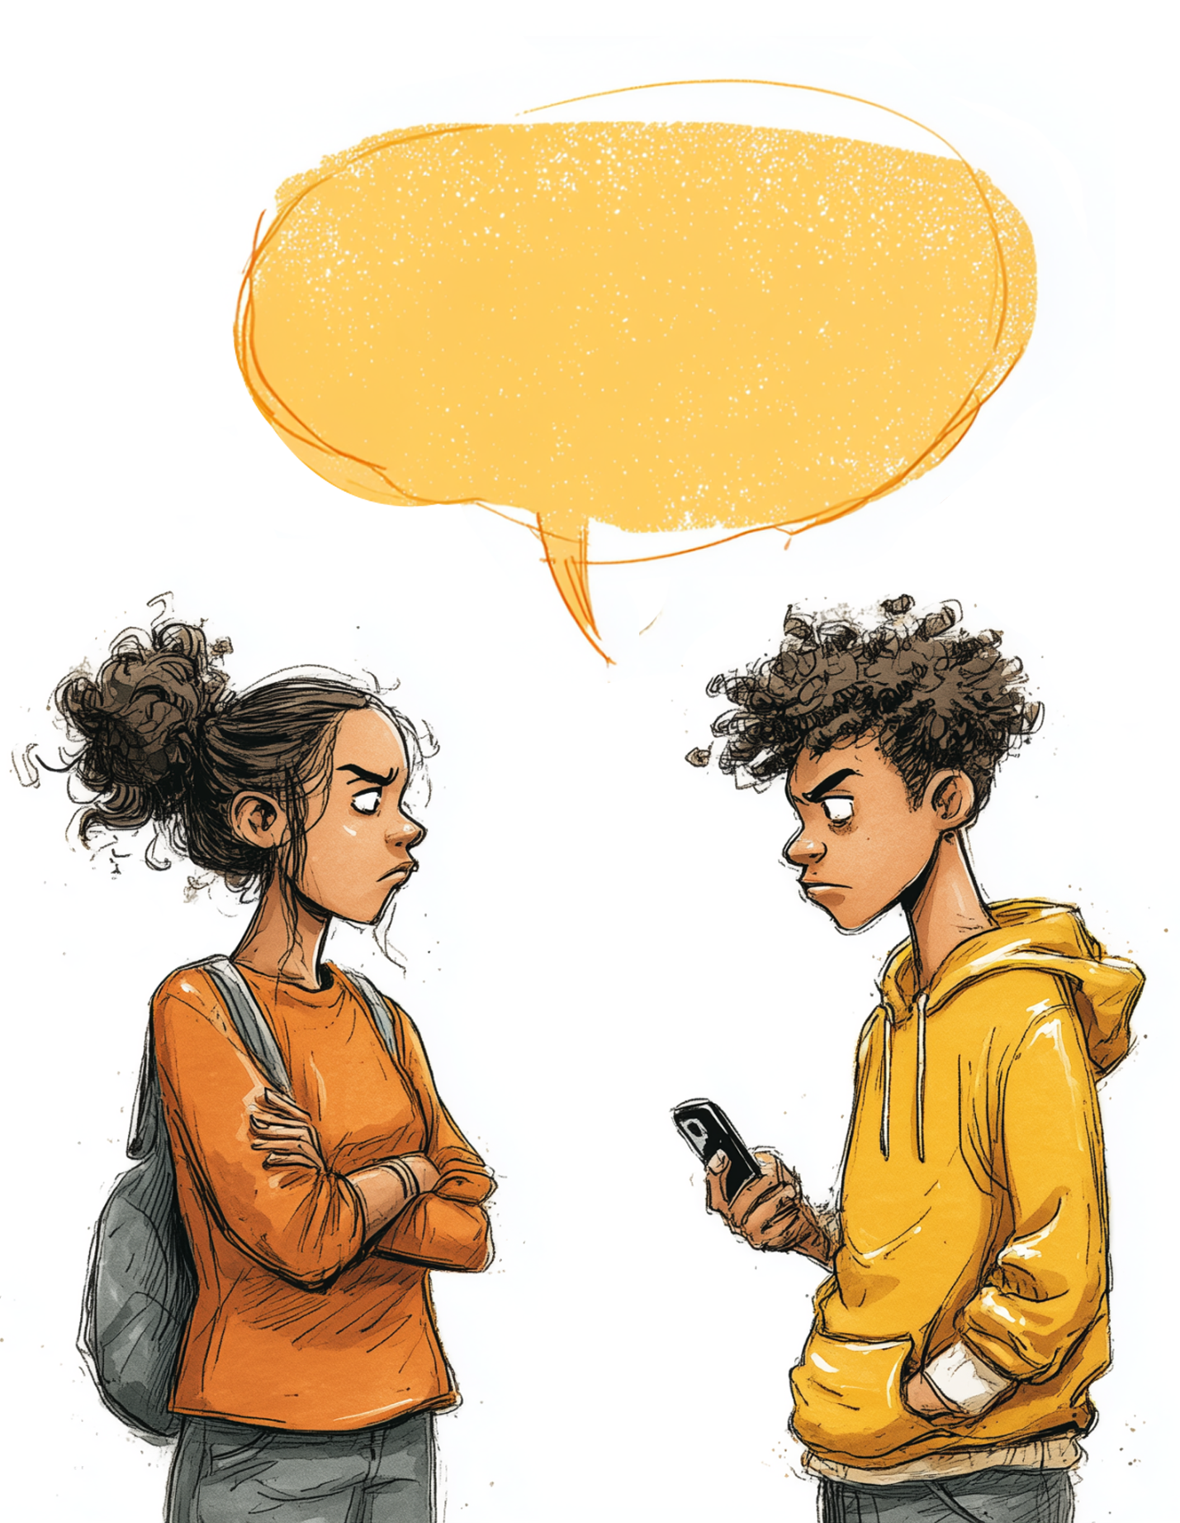
Խումբ 3.
«Ընկերությունն ու հաղորդագրությունները»
Դու երևի զբաղված ես, չէի ուզում քեզ անհանգստացնել։
Իրավիճակ; Արդեն 3 oր է, ինչ Աննան չի պատասխանում Ռուբենի հեռախոսային հաղորդագրություններին ու զանգերին։ Ռուբենը գիտի, որ դա իրենց փոքր վեճի արդյունքն է և կամաց-կամաց սկսում է վրդովվել ու բարկանալ։
Հաղորդակցման պասիվ ոճ; Ռուբենը չի գրում և չի զանգում Աննային՝ մտածելով, որ երբ դպրոցում իրար հանդիպեն, գուցե ստացվի միմյանց հետ խոսել։
Դու-արտահայտություն; «Դու երևի զբաղված ես, չէի ուզում քեզ անհանգստացնել»։

Slide 10
Խումբ 3.
«Ընկերությունն ու հաղորդագրությունները»
Այնքան եսասեր ես, քեզ այնպես ես պահում կարծես քեզնից բացի էլ ուրիշ մարդ չկա։
Իրավիճակ; Արդեն 3 oր է, ինչ Աննան չի պատասխանում Ռուբենի հեռախոսային հաղորդագրություններին ու զանգերին։ Ռուբենը գիտի, որ դա իրենց փոքր վեճի արդյունքն է և կամաց-կամաց սկսում է վրդովվել ու բարկանալ։
Հաղորդակցման ագրեսիվ ոճ; Ռուբենը զայրացած գնում է Աննայի մոտ և խոսքերով հարձակվում նրա վրա։
Դու-արտահայտություն; «Այնքան եսասեր ես, քեզ այնպես ես պահում կարծես քեզնից բացի էլ ուրիշ մարդ չկա»։

Slide 11
Խումբ 3.
«Ընկերությունն ու հաղորդագրությունները»
Հասկանում եմ, որ շատ զբաղված ես, ինչքան քեզ պետք է, այնքան կսպասեմ։
Իրավիճակ; Արդեն 3 oր է, ինչ Աննան չի պատասխանում Ռուբենի հեռախոսային հաղորդագրություններին ու զանգերին։ Ռուբենը գիտի, որ դա իրենց փոքր վեճի արդյունքն է և կամաց-կամաց սկսում է վրդովվել ու բարկանալ։
Հաղորդակցման պասիվ-ագրեսիվ ոճ; Ռուբենը զայրանում է և հետևյալ բովանդակությամբ մեկ հաղորդագրություն գրում՝
Դու-արտահայտություն; «Հասկանում եմ, որ շատ զբաղված ես, ինչքան քեզ պետք է, այնքան կսպասեմ»։

Slide 12
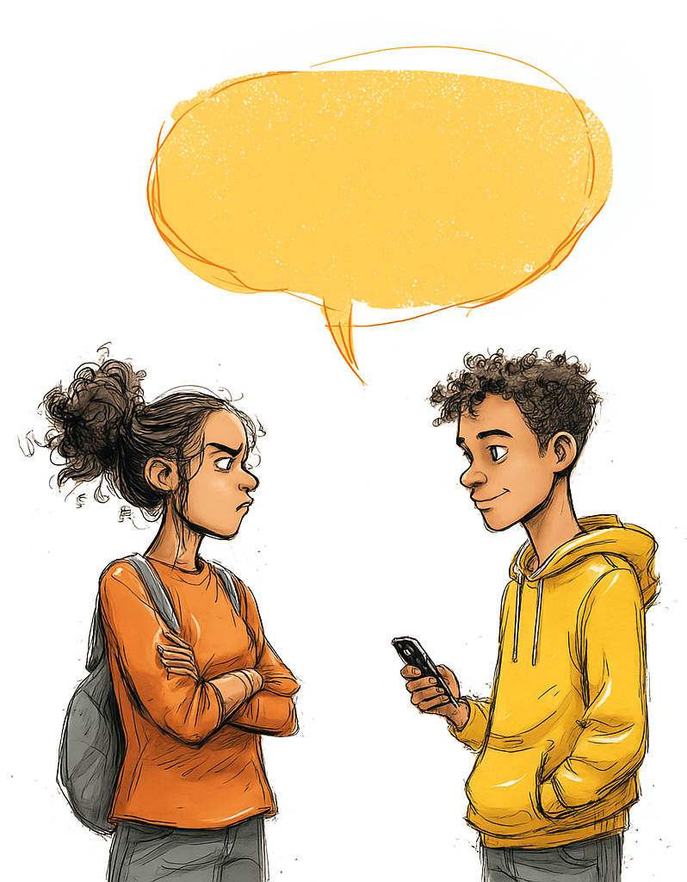
Խումբ 3.
«Ընկերությունն ու հաղորդագրությունները»
Իրավիճակ; Արդեն 3 oր է, ինչ Աննան չի պատասխանում Ռուբենի հեռախոսային հաղորդագրություններին ու զանգերին։ Ռուբենը գիտի, որ դա իրենց փոքր վեճի արդյունքն է և կամաց-կամաց սկսում է վրդովվել ու բարկանալ։
Հաղորդակցման հաստատակամ ոճ; Ռուբենը որոշում է հանդիպել Աննային ու պարզաբանել ստեղծված իրավիճակը։
Ես-արտահայտություն; «…»։

Slide 13
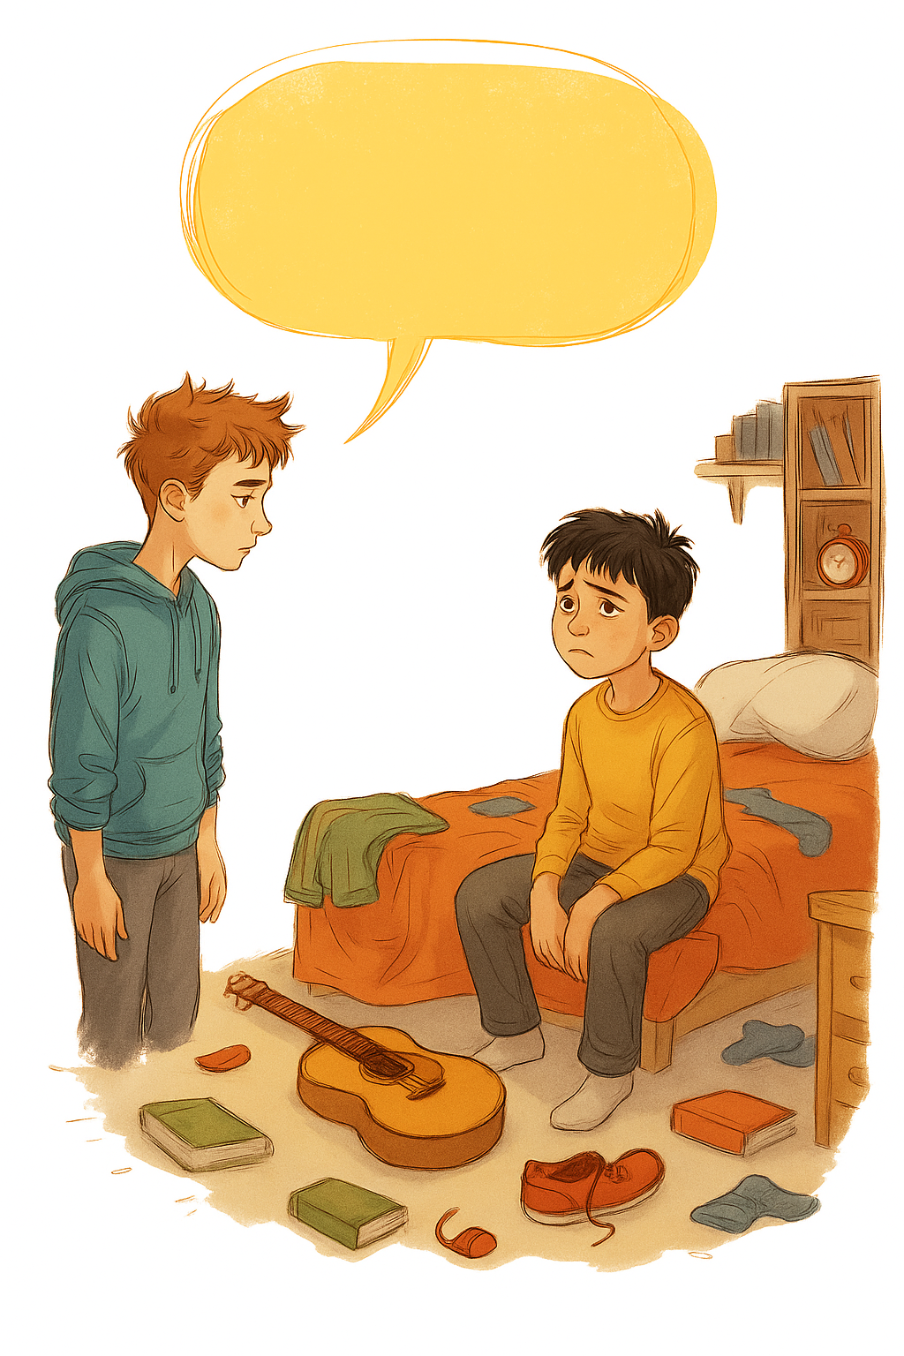
Խումբ 4.
«Ընտանեկան պատասխանատվություն»
Դու երևի չես էլ նկատում, որ հագուստդ ու իրերդ թափթված են սենյակով մեկ:
Իրավիճակը; Արմենի փոքր եղբայրը թափթված է թողնում իրենց սենյակը ամեն անգամ, երբ գնում է իր մարզումներին։ Արմենը կարգուկանոնի սիրահար է և հոգնել է եղբոր ետևից սենյակն ամեն օր հավաքելուց։
Հաղորդակցման պասիվ ոճ; Արմենը հիմնականում լռում է, երբեմն բողոքելով իրենց մայրիկին, մտքում մտածում է, որ եղբայրը լավ մարզիկ դառնալու շանս ունի, և սա կռվի առիթ չէ։
Դու- արտահայտություն; «Դու երևի չես էլ նկատում, որ հագուստդ ու իրերդ թափթված են սենյակով մեկ»։

Slide 14
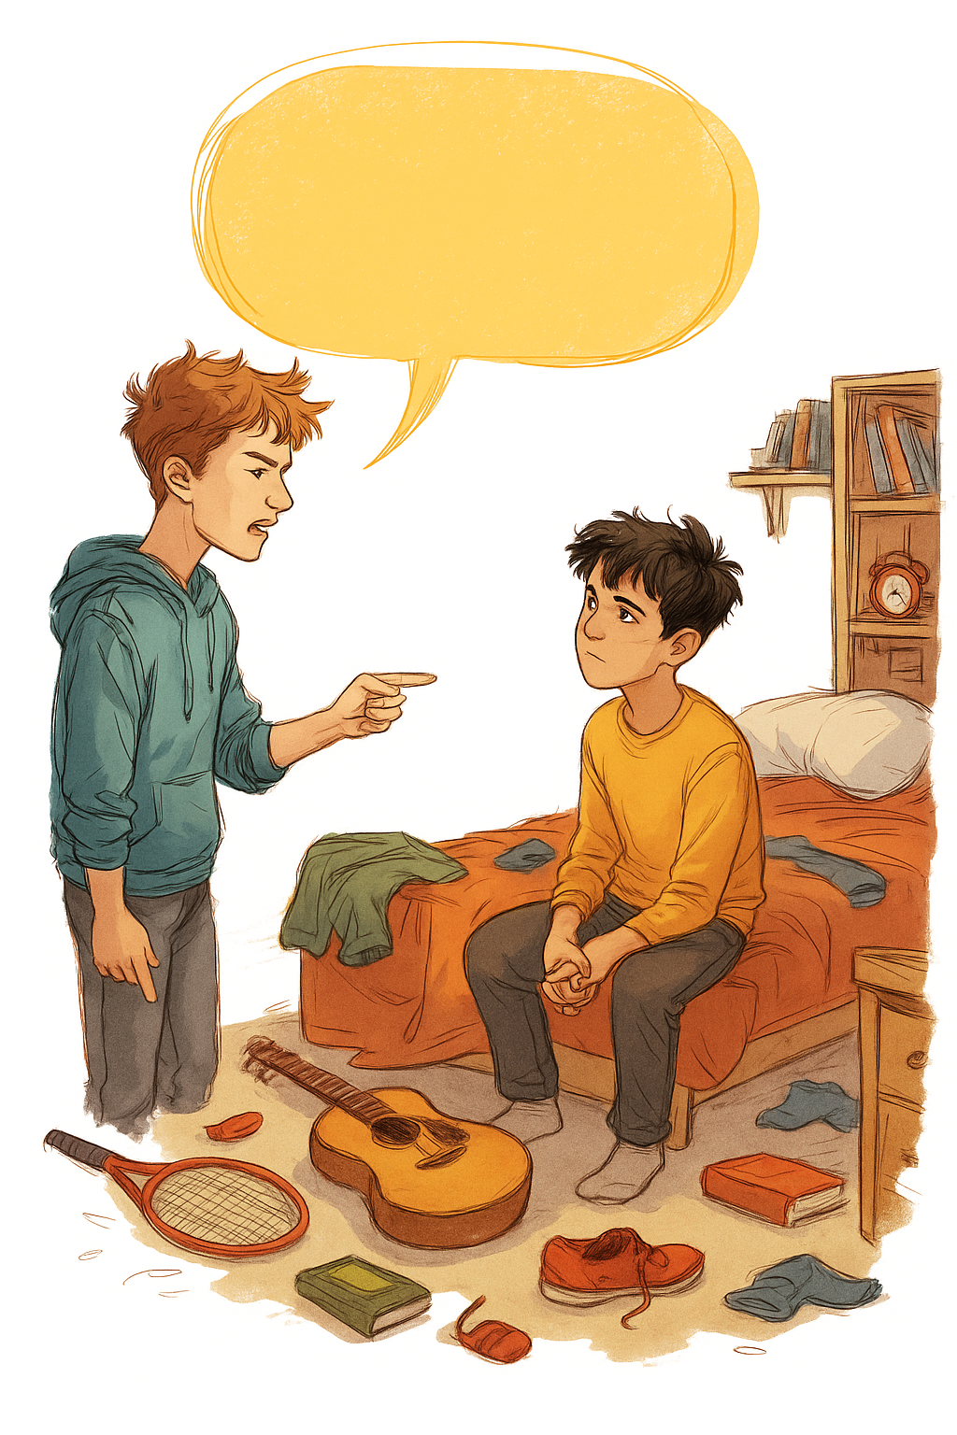
Խումբ 4.
«Ընտանեկան պատասխանատվություն»
Դու խոզ ես, քո հետևից ինքդ հավաքիր:
Իրավիճակը; Արմենի փոքր եղբայրը թափթված է թողնում իրենց սենյակը ամեն անգամ, երբ գնում է իր մարզումներին։ Արմենը կարգուկանոնի սիրահար է և հոգնել է եղբոր ետևից սենյակն ամեն օր հավաքելուց։
Հաղորդակցման ագրեսիվ ոճ; Արմենը հավաքում է եղբոր իրերը և գցում պատուհանից դուրս։
Դու- արտահայտություն; «Դու խոզ ես, քո հետևից ինքդ հավաքիր»։

Slide 15
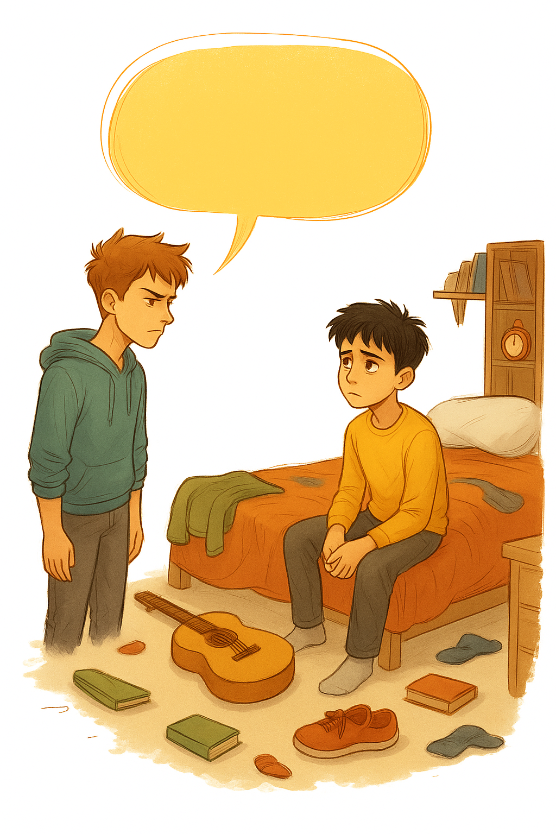
Խումբ 4.
«Ընտանեկան պատասխանատվություն»
Վայ, դու երևի մոռացել ես, որ այս սենյակը միայն քոնը չէ:
Իրավիճակը; Արմենի փոքր եղբայրը թափթված է թողնում իրենց սենյակը ամեն անգամ, երբ գնում է իր մարզումներին։ Արմենը կարգուկանոնի սիրահար է և հոգնել է եղբոր ետևից սենյակն ամեն օր հավաքելուց։
Հաղորդակցման պասիվ-ագրեսիվ ոճ; Արմենը արհամարհական ժպտում է։
Դու- արտահայտություն; «Վայ, դու երևի մոռացել ես, որ այս սենյակը միայն քոնը չէ»։

Slide 16
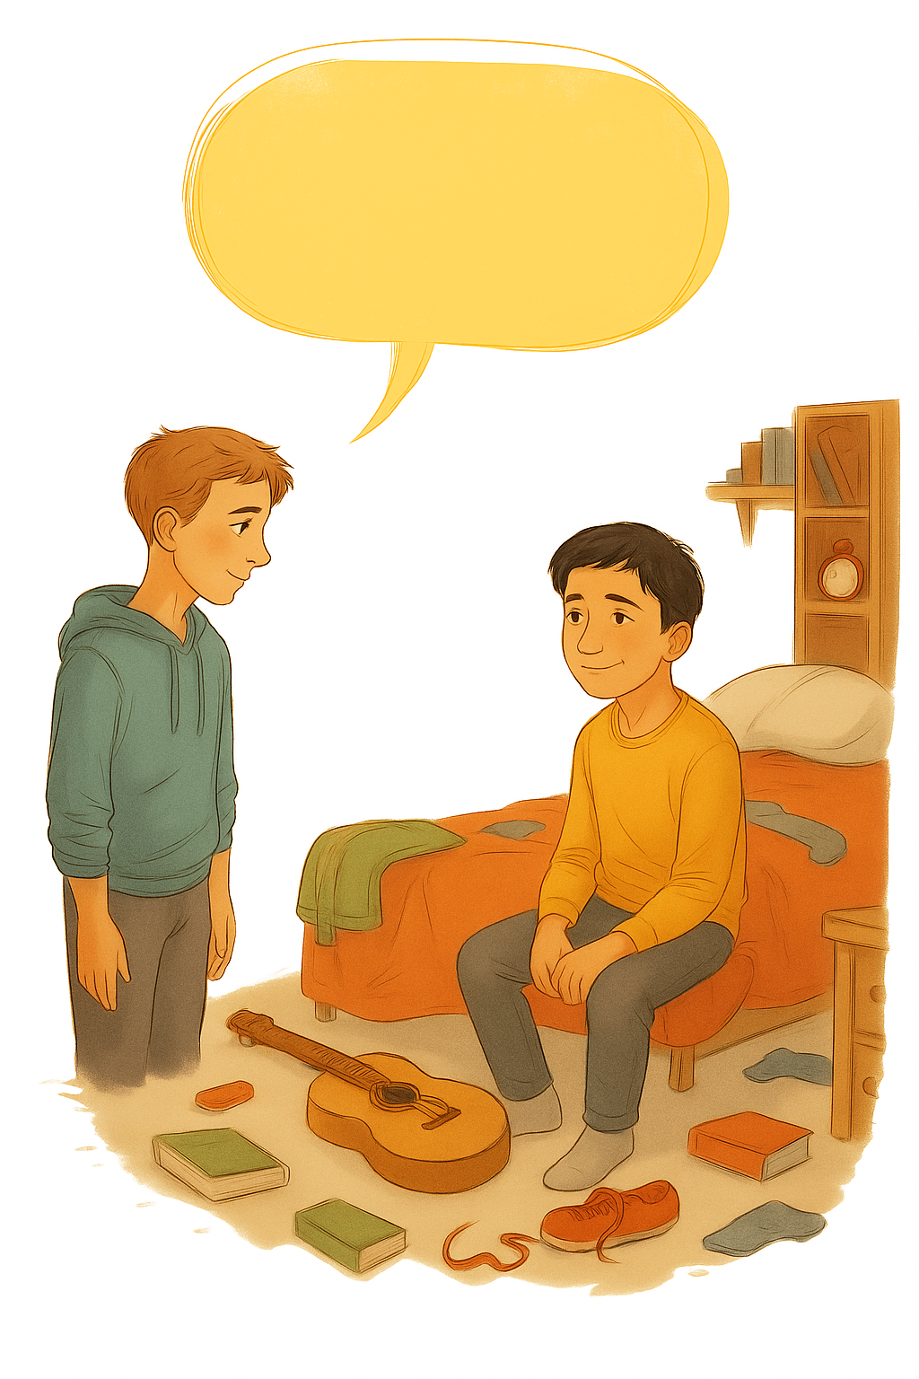
Խումբ 4.
«Ընտանեկան պատասխանատվություն»
Իրավիճակը; Արմենի փոքր եղբայրը թափթված է թողնում իրենց սենյակը ամեն անգամ, երբ գնում է իր մարզումներին։ Արմենը կարգուկանոնի սիրահար է և հոգնել է եղբոր ետևից սենյակն ամեն օր հավաքելուց։
Հաղորդակցման հաստատակամ ոճ; Արմենը համբերատար և հանգիստ խոսում է իր եղբոր հետ։
Ես- արտահայտություն; «...»։

